Slide 1
סקר למידה מקוונת
אס”ט – אגודת הסטודנטים בטכניון – הוועדה האקדמית

Slide 2
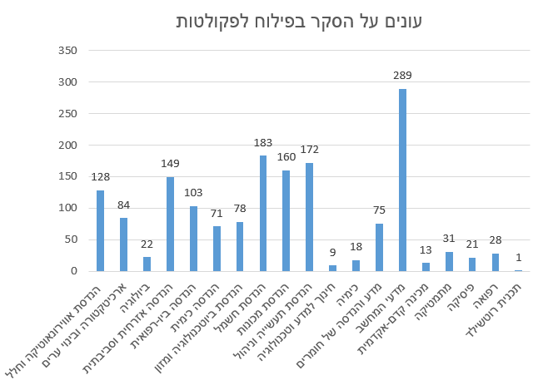
האוכלוסייה המוצגת
כ-1,600 סטודנטיות וסטודנטים ענו לסקר. נראה כמה פילוחים כלליים על האוכלוסייה שהשתתפה בסקר:

Slide 3
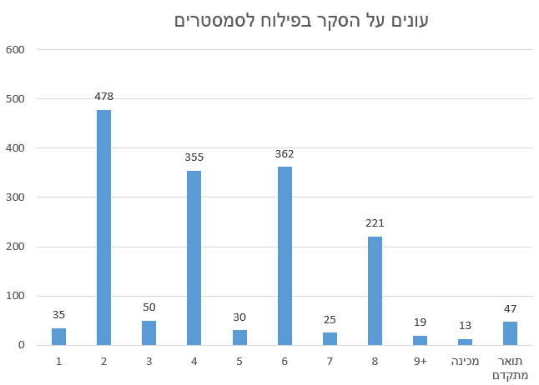
האוכלוסייה המוצגת
כ-1,600 סטודנטיות וסטודנטים ענו לסקר. נראה כמה פילוחים כלליים על האוכלוסייה שהשתתפה בסקר:

Slide 4
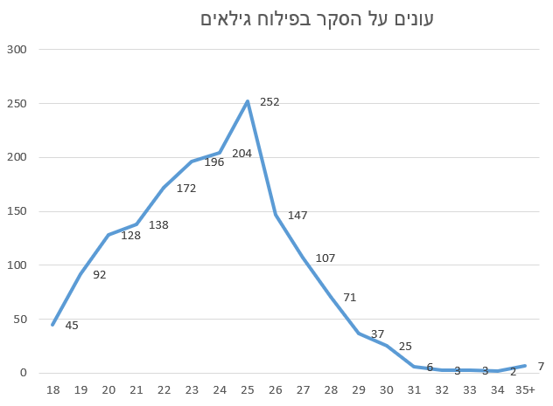
האוכלוסייה המוצגת
כ-1,600 סטודנטיות וסטודנטים ענו לסקר. נראה כמה פילוחים כלליים על האוכלוסייה שהשתתפה בסקר:

Slide 5
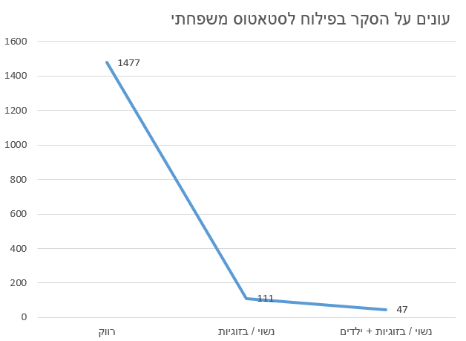
האוכלוסייה המוצגת
כ-1,600 סטודנטיות וסטודנטים ענו לסקר. נראה כמה פילוחים כלליים על האוכלוסייה שהשתתפה בסקר:

Slide 6
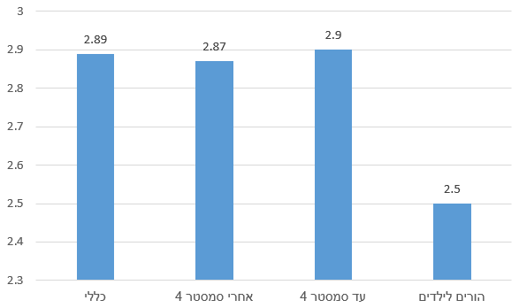
בעיות חיבור
1 – מתנגד במידה רבה 3 – לא חד משמעי 5 – מסכים במידה רבה (וניתנה גם אופציה של לא רלוונטי)
היו לי בעיות חיבור במהלך שיעורים שהועברו בזום
ציון ממוצע (1-5)

Slide 7
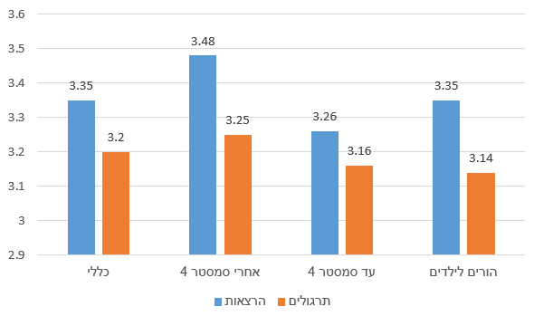
אפקטיביות השיעורים
1 – מתנגד במידה רבה 3 – לא חד משמעי 5 – מסכים במידה רבה (וניתנה גם אופציה של לא רלוונטי)
אני מרגיש כי לרוב, ההרצאות שהועברו בזום תרמו להבנת החומר כמו או יותר מהרצאות פרונטליות
ציון ממוצע (1-5)

Slide 8
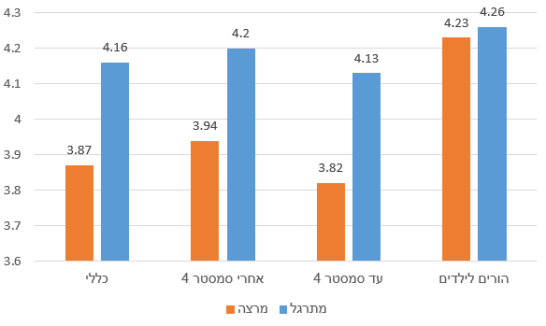
בעיות טכניות
1 – מתנגד במידה רבה 3 – לא חד משמעי 5 – מסכים במידה רבה (וניתנה גם אופציה של לא רלוונטי)
לרוב, המרצה ידע לתפעל את הזום בצורה שאפשרה לו להעביר את השיעורים בצורה טובה
ציון ממוצע (1-5)

Slide 9
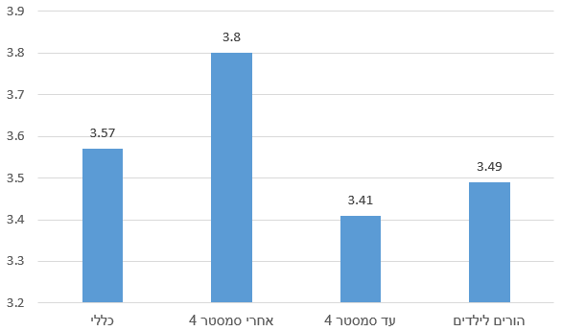
הרצאות מקוונות בהמשך
1 – מתנגד במידה רבה 3 – לא חד משמעי 5 – מסכים במידה רבה (וניתנה גם אופציה של לא רלוונטי)
טוב שחלק מהשיעורים יועברו בזום גם לאחר החזרה לשגרה
ציון ממוצע (1-5)

Slide 10
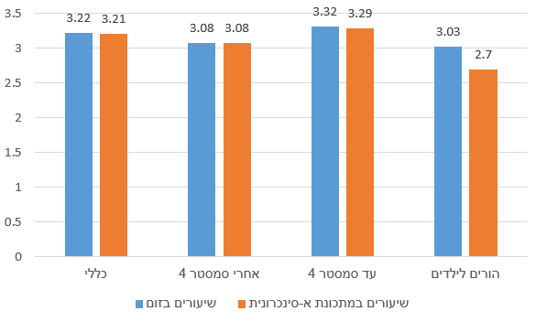
פגיעה ביכולת הלמידה
1 – מתנגד במידה רבה 3 – לא חד משמעי 5 – מסכים במידה רבה (וניתנה גם אופציה של לא רלוונטי)
אני מרגיש שיכולת הלמידה שלי במהלך הסמסטר נפגעה כיוון שהשיעורים היו בזום (ולא פרונטליים כבכל סמסטר רגיל)
ציון ממוצע (1-5)

Slide 11
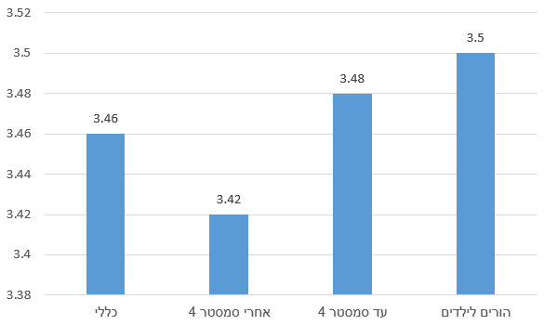
תדירות שעות קבלה
1 – מתנגד במידה רבה 3 – לא חד משמעי 5 – מסכים במידה רבה (וניתנה גם אופציה של לא רלוונטי)
שעות הקבלה התנהלו בתדירות זהה או גבוהה יותר הסמסטר מבכל סמסטר רגיל (דרך הזום)
ציון ממוצע (1-5)

Slide 12
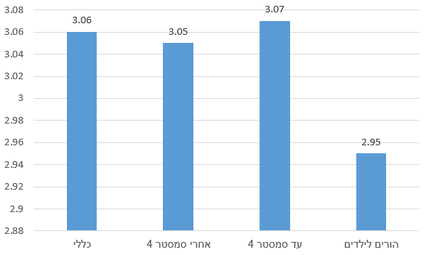
אפקטיביות שעות קבלה
1 – מתנגד במידה רבה 3 – לא חד משמעי 5 – מסכים במידה רבה (וניתנה גם אופציה של לא רלוונטי)
שעות הקבלה עזרו לי להבין את החומר במידה זהה או גבוהה יותר מבכל סמסטר אחר
ציון ממוצע (1-5)

Slide 13
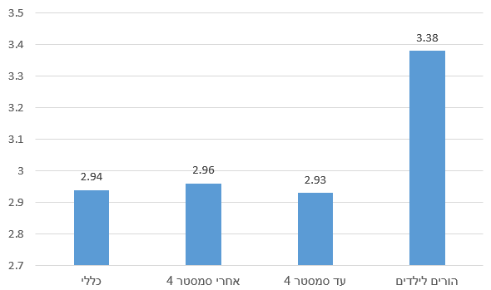
עמידה במטלות
1 – מתנגד במידה רבה 3 – לא חד משמעי 5 – מסכים במידה רבה (וניתנה גם אופציה של לא רלוונטי)
אני לא מרגיש שאני מצליח לעמוד במטלות הקורסים המקוונים בצורה טובה
ציון ממוצע (1-5)

Slide 14
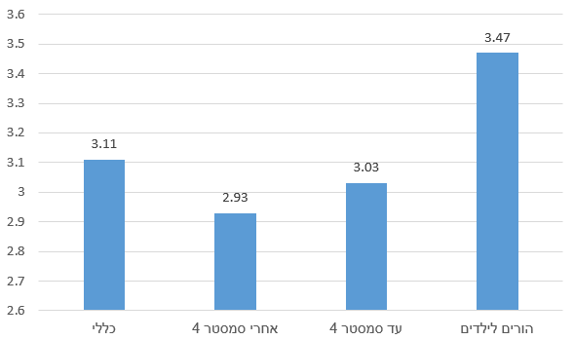
צורך בעזרה בלימודים
1 – מתנגד במידה רבה 3 – לא חד משמעי 5 – מסכים במידה רבה (וניתנה גם אופציה של לא רלוונטי)
אני מרגיש שאני זקוק ליותר עזרה בלימודים במהלך הסמסטר הנוכחי ביחס לסמסטרים קודמים
ציון ממוצע (1-5)

Slide 15
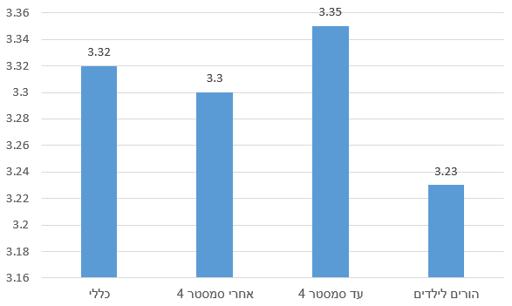
דרכי הוראה
1 – לא מסכים בכלל 3 – אין לי דיעה 5 – מסכים מאוד (וניתנה גם אופציה של לא רלוונטי)
המרצה השתמש באמצעים / דרכי הדרכה שונות מבסמסטר רגיל
ציון ממוצע (1-5)

Slide 16
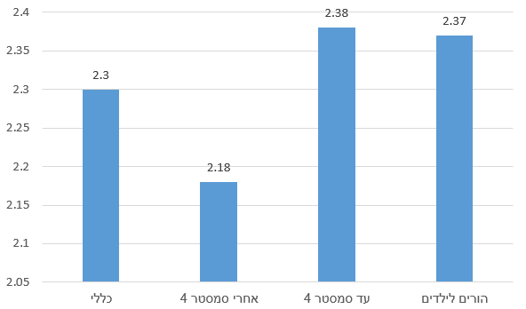
אפקטיביות כיתה הפוכה
1 – מתנגד במידה רבה 3 – לא חד משמעי 5 – מסכים במידה רבה (וניתנה גם אופציה של לא רלוונטי)
אני סבור כי השיעורים שהועברו בפורמט 'כיתה הפוכה' היו יותר אפקטיביים משיעורים רגילים בזום
ציון ממוצע (1-5)

Slide 17
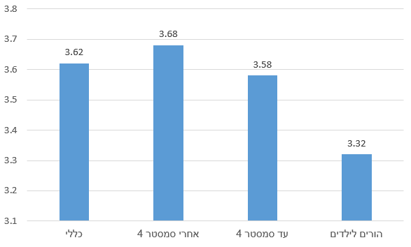
אפקטיביות כיתה הפוכה
1 – מתנגד במידה רבה 3 – לא חד משמעי 5 – מסכים במידה רבה (וניתנה גם אופציה של לא רלוונטי)
לדעתי, שיעורים בפורמט 'כיתה הפוכה' לא שווים את ההשקעה שהם דורשים
ציון ממוצע (1-5)

Slide 18
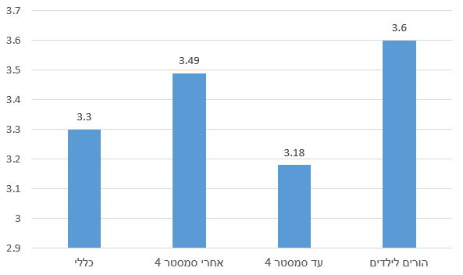
אפקטיביות כיתה הפוכה
1 – מתנגד במידה רבה 3 – לא חד משמעי 5 – מסכים במידה רבה (וניתנה גם אופציה של לא רלוונטי)
הייתי מעדיף שהשיעורים ינתנו במתכונת א-סינכרונית (הקלטות בלבד) ולא במתכונת 'כיתה הפוכה'
ציון ממוצע (1-5)

Slide 19
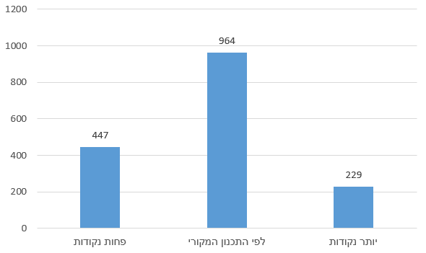
המשך למידה תקינה
האם המעבר ללמידה מקוונת השפיע על מספר הנקודות שלקחת בפועל הסמסטר?
59%
27%
14%

Slide 20
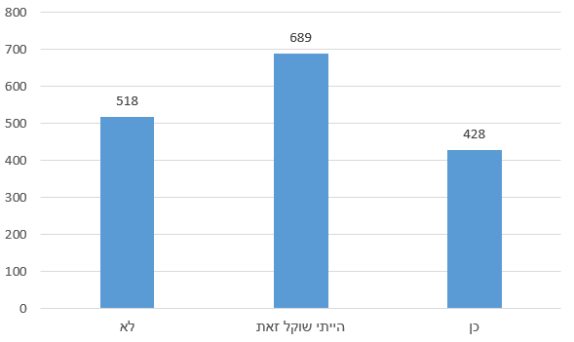
קורסי ספורט בסמסטר קיץ
במידה והדבר יתאפשר - האם היית רוצה לקחת קורס ספורט במהלך סמסטר קיץ הקרוב?
42%
32%
26%

Slide 21
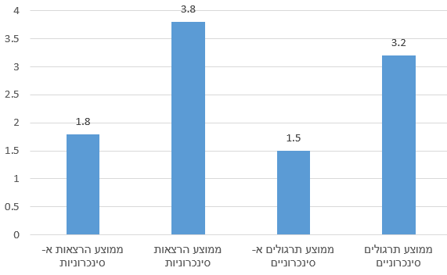
אופן העברת החומר
בכמה מהקורסים שאתה לוקח הסמסטר ההרצאות הועברו בצורה א-סינכרונית (הקלטות ולא שיעורי זום)?
לפי דיווח הסטודנטים, כ-30% מכלל התרגולים וההרצאות הועברו במתכונת א-סינכרונית בסמסטר הנוכחי

Slide 22
הצעות – לשיפור ולשימור
אלו הנקודות העיקריות שהעלו מספר רב של סטודנטים:
שימור
המשך שילוב הלמידה המקוונת גם בסמסטרים רגילים, לפחות בחלק מהקורסים.
שימור ההקלטות מהסמסטר הנוכחי לסמסטרים הבאים.
שיפור
כלים טובים יותר להוראה למרצים/מתרגלים – אייפד/כלי טכני אחר לכתיבה בהרצאה וכן ציוד הקלטה בסיסי (מיקרופון). גישה לכיתות למרצים/מתרגלים שלהם יש בעיות אינטרנט בבית.
בקורסים רבים ניתן חומר ללמידה עצמאית כתוספת להרצאות, או שפשוט ניתנו הרצאות א-סינכרוניות בכמות שעות גדולה ממה שקבוע במערכת לקורס. נוצר עומס רב שסטודנטים רבים התקשו לעמוד בו, שגם מקשה על עמידה במטלות הבית.
נדרשת תמיכה נוספת – תגבור של שעות הקבלה והתגבורים.
בקורסים רבים ההרצאות שכן הועברו לא תאמו את השעות שנקבעו להן במערכת (בין אם יותר או פחות ממה שנקבע במערכת).
יש ערך רב ללמידה יותר פעילה בזום.
תרגולים א-סינכרוניים אינם אפקטיביים כתרגולים סינכרוניים.

